Slide 1
Digital tillgänglighet:
Tillgänglighetskrav objektspecialister
johan.kling@funka.com

Slide 2
Ansvarskarta – digital tillgänglighet
Medarbetare
Du som upphandlar
Chefer
Respektive länsstyrelse
Stödet på respektive länsstyrelse
Webborganisation
Upphandlare
HR/personal
Länsledningar
Gemensamma kansliet
Chefsnätverk
Gemensam förvaltning och utveckling
Förvaltnings-objekt
Förvaltningsobjekt
Objektsägare
Förvaltningsledare
Objektsspecialister
IT-utvecklare

Slide 3
Samtliga förvaltningsobjekt (FO)
Förvaltnings-objekt
Tillgänglighetsanpassar nuvarande IT-komponenter
Ställer krav på tillgänglighet vid utvecklandet av nya IT-komponenter
Ger instruktioner för användare av IT-komponenterna
Har digitala verktyg som hjälper till med granskning/uppföljning av tillgängligheten
Informerar internt om nya funktioner eller tillgänglighetsproblem
Tar upp tillgänglighet i dialog om ”beroenden mellan objekten”
Stöd till målgruppen
Översiktlig genomgång av några IT-system – hösten 2023
Åter till ansvarskartan

Slide 4
Objektsägare (OÄ och OÄ-IT)
Förvaltnings-objekt
Objektsägare
Äskar resurser för att kunna följa lagen
Vid otillräckliga resurser göra en prioritering
Kravställer så att lagen om digital tillgänglighet följs
Objektsägare-IT
Tillgodoser kompetensbehov vid bemanning av IT-funktioner
Godkänner att leveranser lever upp till kraven
Åter till ansvarskartan

Slide 5
Förvaltningsledare och förvaltningsproduktsledare
Förvaltnings-objekt
Förvaltningsledare
Driver arbetet för att tillgodose lagkraven
Äskar medel om de nuvarande medlen inte räcker för att uppfylla kraven i lagstiftningen
Förvaltningsproduktledare
Kravställer tillgänglighet vid utveckling av produkten
Säkerställer tillgänglighet vid avtalsskrivning
Godkänner leveranser från externa leverantörer
Åter till ansvarskartan

Slide 6
Specialister
Förvaltnings-objekt
Objektspecialist
Uppdaterar dokumentation så att tillgänglighetskrav säkras ex i:
  Processbeskrivningar och rutiner
  Instruktioner och mallar
Säkrar användbarheten utifrån ett användarperspektiv
IT-specialist
Vid behov hanterar tillgänglighetsfrågor inom operativa förvaltningsprocesser, exempelvis
  Support- och användarstöd
  Ärendehantering
  Driftrelaterad felhantering
Åter till ansvarskartan

Slide 7

Johan Kling
COO & CQO
Webbutvecklare sidan mitten av 90- talet.
Tillgänglighetsexpert
Operativ chef & kvalitetschef för alla våra leveranser, produkter och konsulter.
Plus, jobbar aktivt med projektledning, användningstester, interaktionsdesign, systemarkitektur, utbildning och utveckling.
Certifierad via IAAP - CPWA & ADS

Slide 8

Målet för dagen
Få kunskap om lagar och standarder och om att ställa krav.
Få exempel på viktiga punkter i EN301549/WCAG relevanta vid kravställning.
Lite tips om gratis verktyg man kan använda för kontroll.
Frågor (ca 10:45 i 15 min):

Slide 9



Under presentationen
Om du har andra frågor:
Skriv i chatten så svarar vi under frågestunden på slutet.

Slide 10
Få en överblick över vilka krav och regler som gäller på tillgänglighetsområdet.

Slide 11
Upphandlingsdirektivet

Slide 12

Upphandlingsdirektivet

Slide 13

Lagen om offentlig upphandling (LOU)

Slide 14
LOU (2017)
Skärpning av kraven, från bör till ska.
Konkurrenter kan klaga
Ytterligare skärpning 2025
  obligatoriska krav på tillgänglighet, enligt tekniska specifikationer i tillgänglighetsdirektivet.
Lagen om offentlig upphandling

Slide 15
Webbtillgänglighetsdirektivet

Slide 16
Webbtillgänglighetsdirektivet

Slide 17
Lag om tillgänglighet till digital offentlig service

Slide 18
DOS-lagen (2018)
Offentlig sektor
Statliga och kommunala bolag
Skattefinansierade aktörer som utför samhällstjänster
Offentligt styrt organ
Lag om tillgänglighet till digital offentlig service

Slide 19
I Sverige omfattas även
Privata aktörer som yrkesmässigt bedriver verksamhet som till någon del är offentligt finansierad inom:
Skola och utbildning
Hälso- och sjukvård eller tandvård
LSS, personlig assistans
Socialtjänstlagen, LVM, LVU
Lag om tillgänglighet till digital offentlig service

Slide 20
Vilka omfattas inte?
TV-bolag
Ideella föreningar
Skolor och förskolor – men innehåll som berör väsentliga administrativa funktioner omfattas
Lag om tillgänglighet till digital offentlig service

Slide 21
Vad ska vara tillgängligt
Webbplatser
Intranät
Extranät
Dokument
Appar
Lag om tillgänglighet till digital offentlig service

Slide 22

Europeisk standard
EN 301 549 V3.2.1
som i sin tur bygger på WCAG 2.1 (Web Content Accessibility Guidelines)

Slide 23
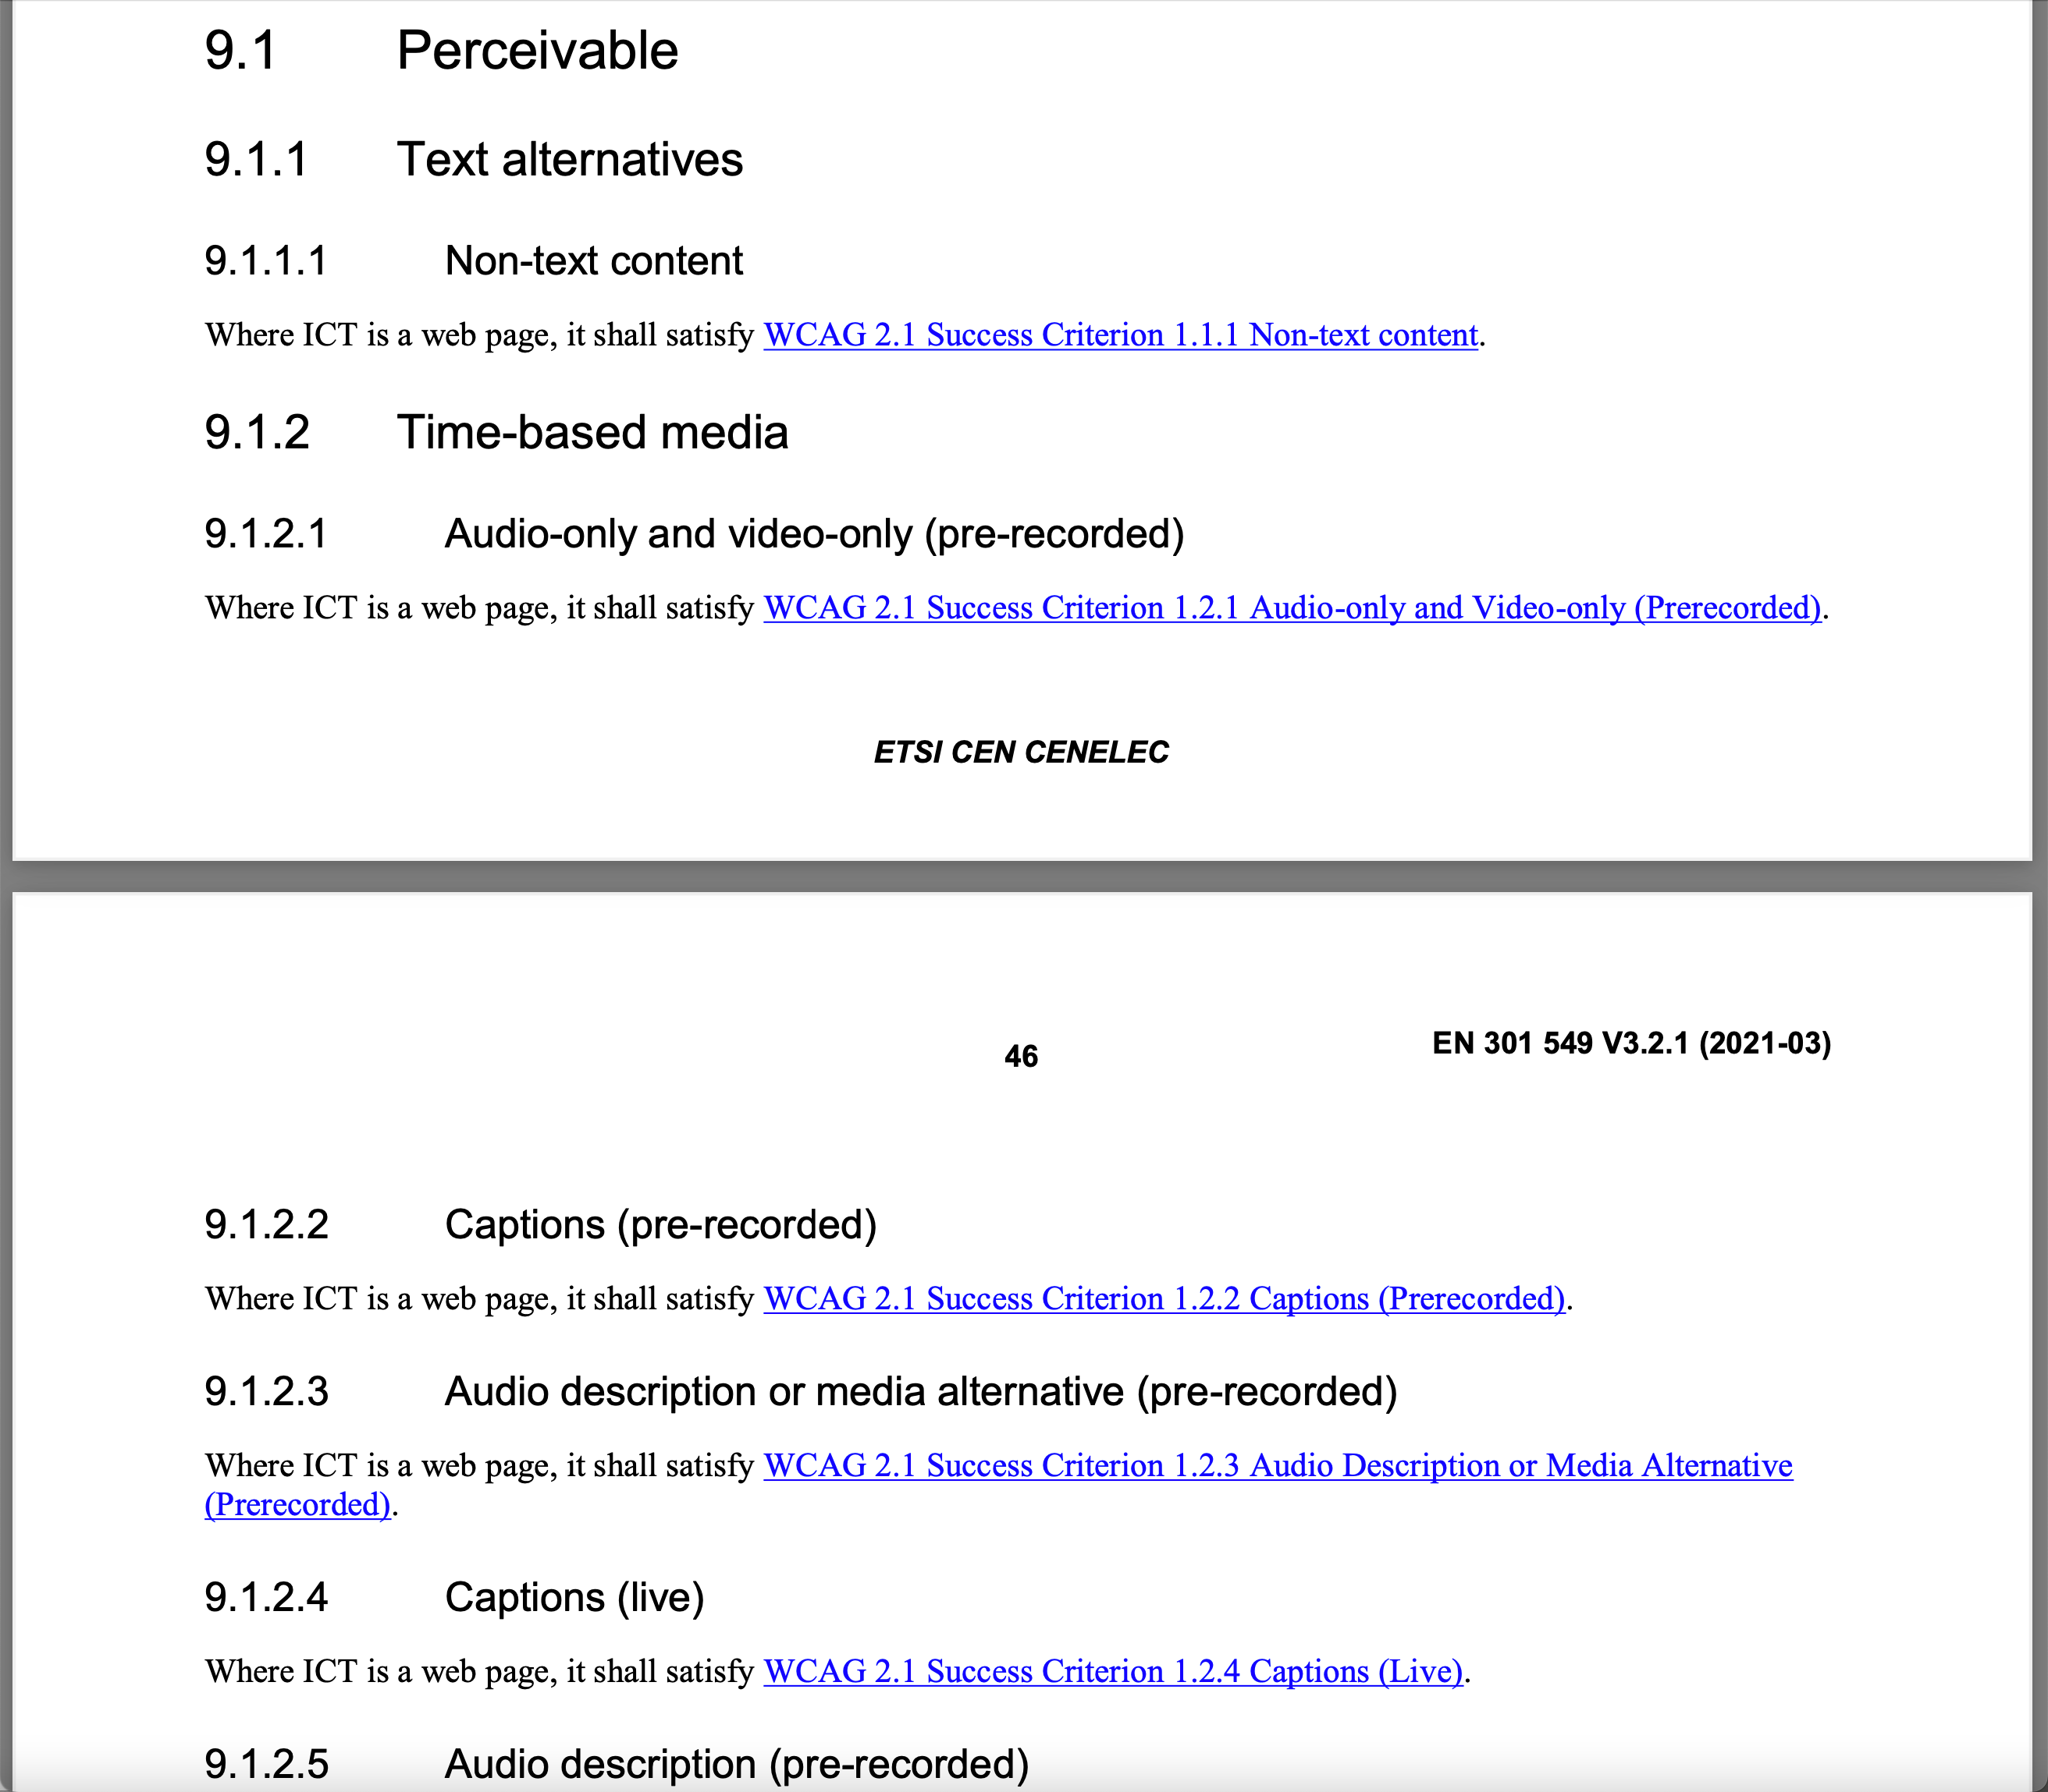


Slide 24
Att ställa krav?
”Följ WCAG 2.1 AA”

Slide 25
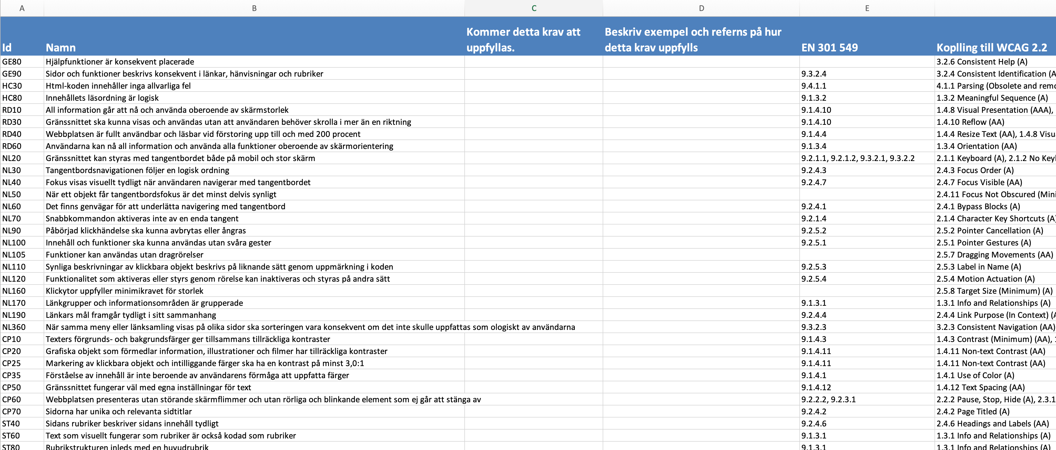
Ställ krav tydligt och detaljerat

Slide 26
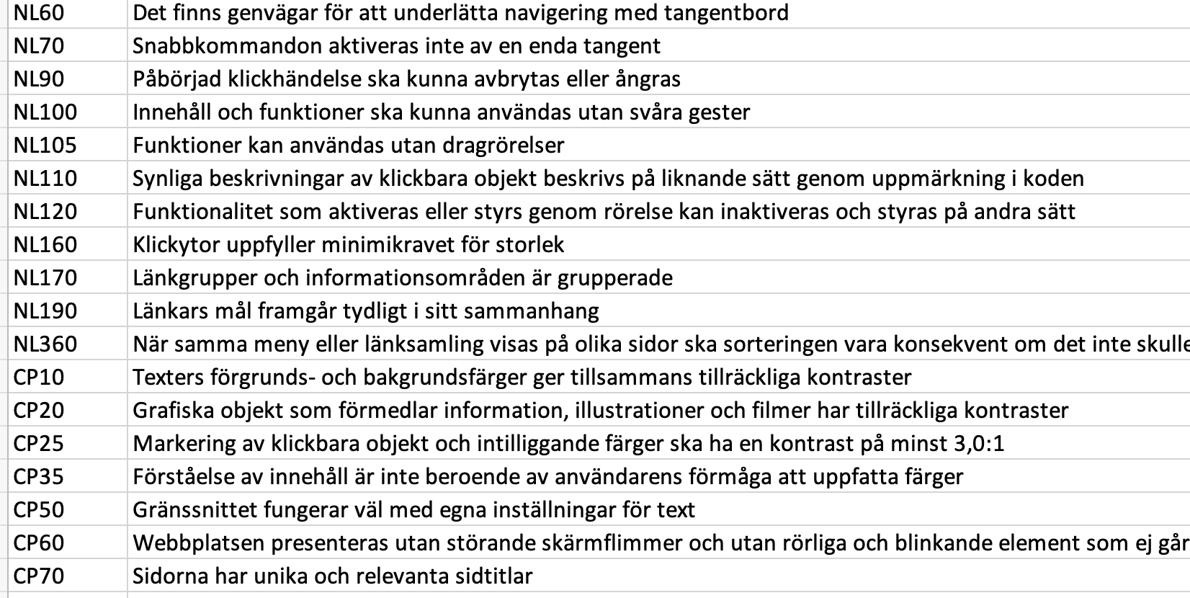
Ställ krav tydligt och detaljerat

Slide 27
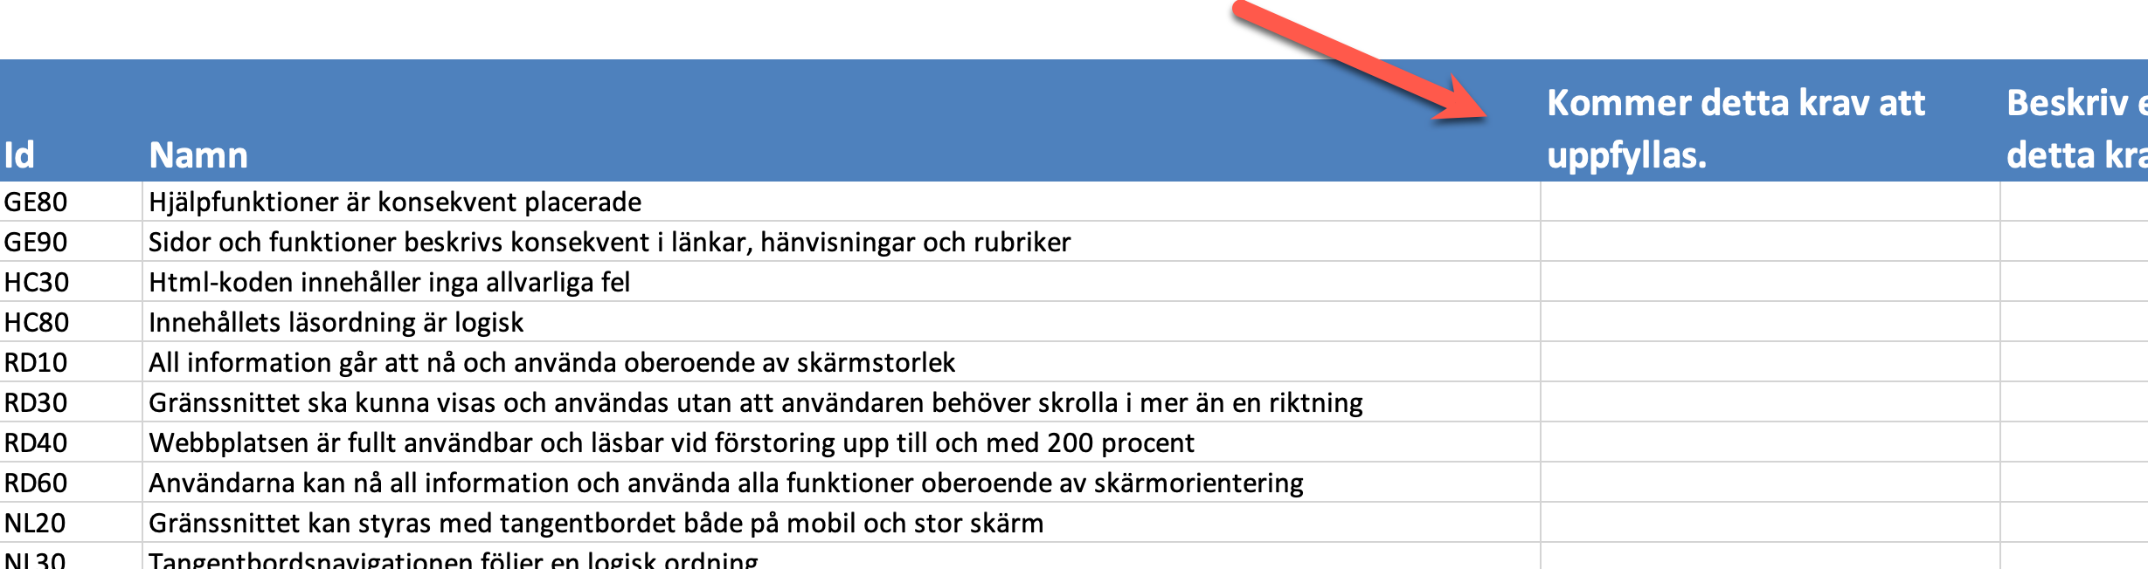
Få svar per krav!

Slide 28
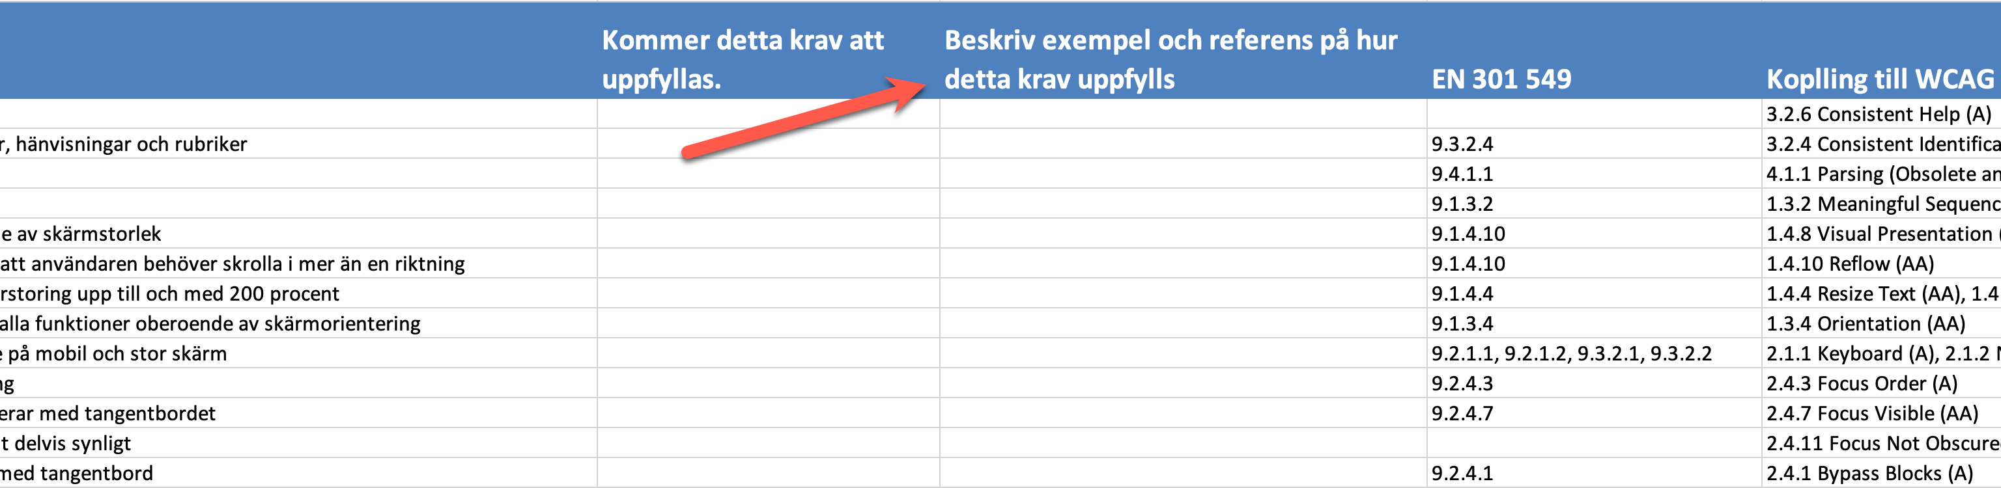
Låt leverantören leda i bevis hur kraven kommer att uppfyllas
På ett enkelt och och begripligt sätt

Slide 29
1: Exempel på kriterier från WCAG relevanta vid upphandling.

Slide 30
Reflow

Slide 31

All information can be accessed and used regardless of screen size
You should never limit access to information and functionality in the interface, even if it is being presented on a smaller screen.
You should also have a well-thought-out strategy for how the interface handles screen size, regarding things like line length, menus, etc.
WCAG 2.1 1.4.10 Reflow (AA)

Slide 32
The interface is viewable and usable without forcing the user to scroll in more than one direction
In vertical scrolling, the interface should only need to be scrolled in one direction down to a page width of 320 CSS pixels.
In horizontal scrolling, the requirement is down to a page height of 256 CSS pixels.
Some exceptions are allowed, for example when using data tables, diagrams or illustrations.
WCAG 2.1 1.4.10 Reflow (AA)

Slide 33
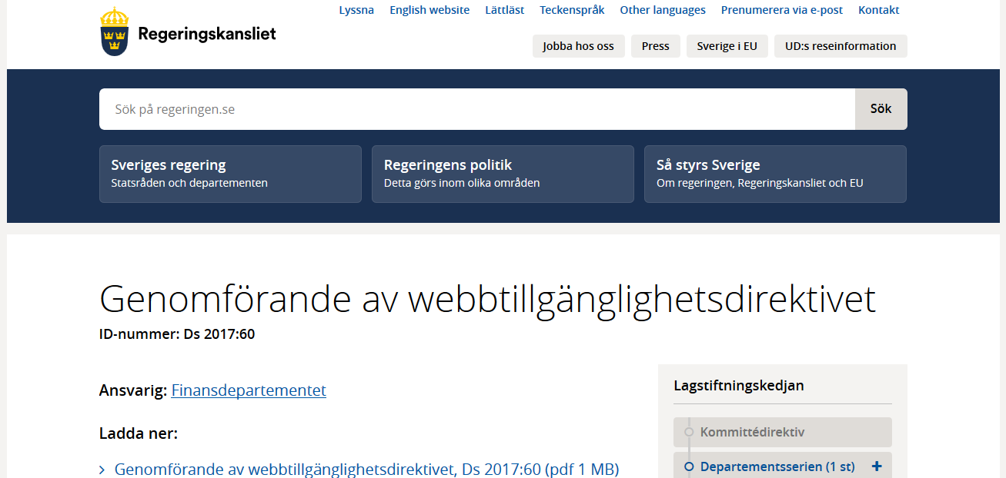
WCAG 2.1 1.4.10 Reflow (AA)

Slide 34
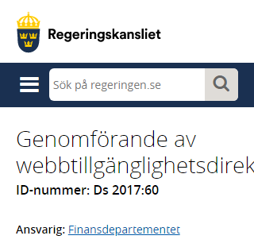
WCAG 2.1 1.4.10 Reflow (AA)

Slide 35
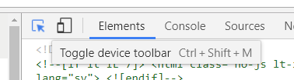
F12 in web browsers
WCAG 2.1 1.4.10 Reflow (AA)

Slide 36
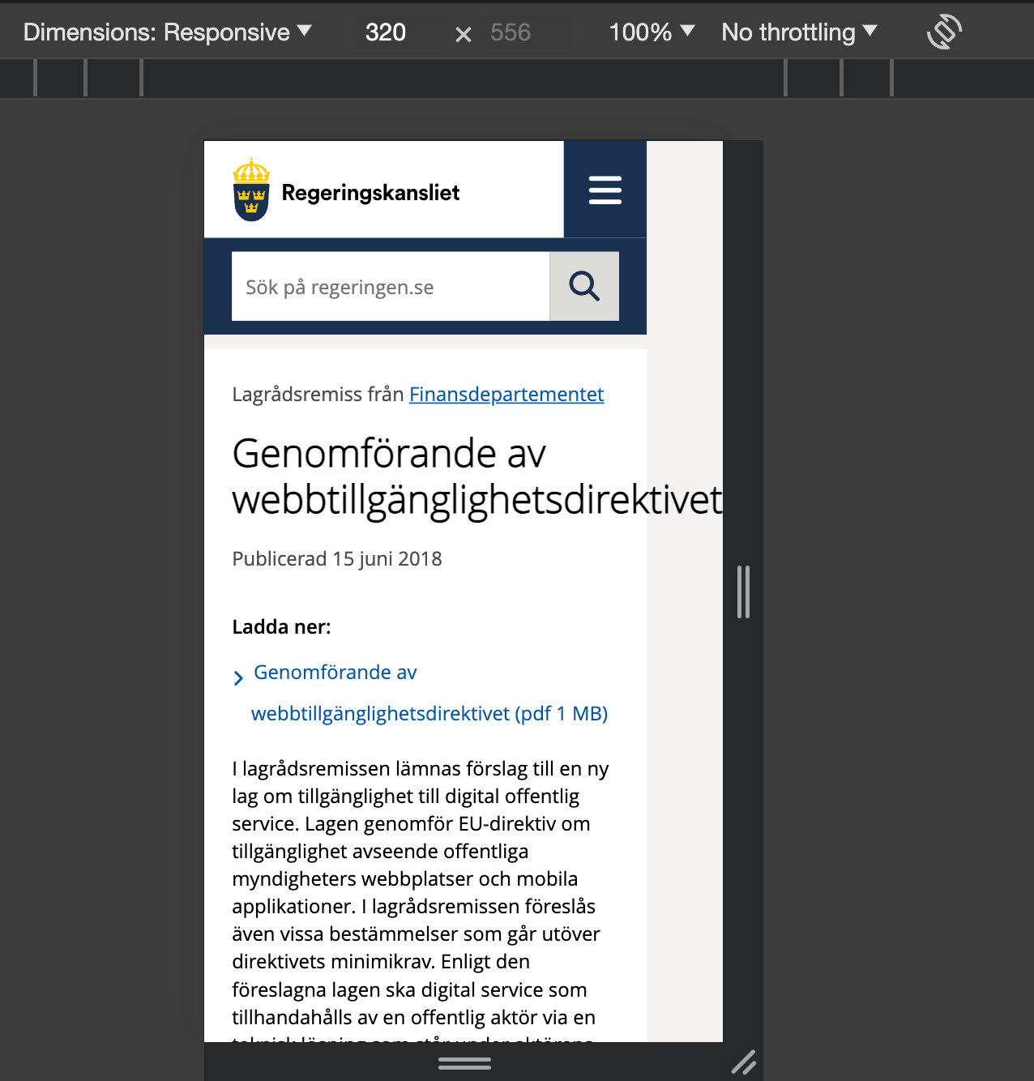
WCAG 2.1 1.4.10 Reflow (AA)

Slide 37
Keyboard

Slide 38
The interface can be controlled by keyboard on both desktop and mobile
This also includes that the user should not have to time inputs in order to navigate and the user should be able to navigate in and out of functions/components, regardless of input method.
WCAG 2.1 2.1.1 (A) | 2.1.2 (A) | 3.2.1 (A) | 3.2.2 (A)

Slide 39
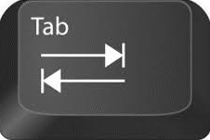
Keyboard navigation follows a logical order
HTML5 has many elements with embedded keyboard navigation like buttons, inputs, links etc.
Navigation is usually done with the tab or arrow keys.
Keyboard navigation follows how the objects are placed in the code.
Can be determined automatically by default structure (recommended) or manually by specifying the order.
EXAMPLE
1
2
3
WCAG 2.1 2.4.3 Focus Order (A)

Slide 40
Keyboard focus

Slide 41
Focus is clearly displayed when users navigate with the keyboard
When the user navigates with a keyboard on a website or in a function, the focus must be clearly displayed.
Hidden links and shortcuts should also be highlighted and displayed visually when they receive focus with keyboard navigation.
WCAG 2.1 2.4.7 Focus Visible (AA)

Slide 42
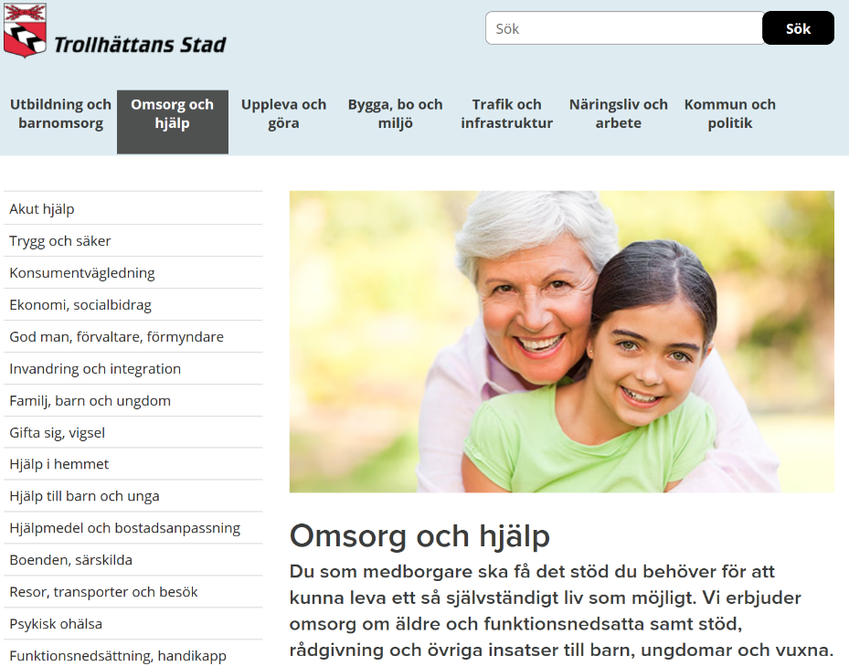
Focus is clearly displayed when users navigate with the keyboard
WCAG 2.1 2.4.7 Focus Visible (AA)

Slide 43
Focus is clearly displayed when users navigate with the keyboard
The highlight needs to be easily identifiable, so the built-in focus highlight in web browsers may not be enough.
Use a thicker border, thick underlining, inversion of color, etc.
Default is approved
Specified is better
WCAG 2.1 2.4.7 Focus Visible (AA)

Slide 44
Headings

Slide 45
Info and Relationship
The heading structure begins with a main heading
The heading structure is clear and reflects the hierarchy of the content
WCAG 2.1 1.3.1 Info and Relationships (A)

Slide 46
2: Vad är WAI-ARIA och när är det viktigt

Slide 47
Some of the rules of ARIA

Slide 48
First Rule of ARIA Use
If you can use a native HTML element or attribute with the semantics and behavior you require already built in, instead of re-purposing an element and adding an ARIA role, state or property to make it accessible, then do so.
WCAG 2.1 4.1.2 Name, Role, Value (A)

Slide 49
Second Rule of ARIA Use
Do not change native semantics, unless you really have to.
For example: Developer wants to build a heading that's a tab.
Do not do this:
<h2 role=tab>heading tab</h2>
Do this:
<div role=tab><h2>heading tab</h2></div>
WCAG 2.1 4.1.2 Name, Role, Value (A)

Slide 50
Use wai-aria in order to convey information that cannot be conveyed through the use of HTML and that benefits users
Before using a wai-aria attribute, you need to know how it is used and if it really provides a benefit to users.
EXAMPLE
The overlap between HTML and wai-aria is limited.
html5
wai-aria
WCAG 2.1 4.1.2 Name, Role, Value (A)

Slide 51
Use wai-aria in order to convey information that cannot be conveyed through the use of HTML and that benefits users
Before using a wai-aria attribute, you need to know how it is used and if it really provides a benefit to users.
EXAMPLE
The overlap between HTML and wai-aria is limited.
html5
wai-aria
WCAG 2.1 4.1.2 Name, Role, Value (A)

Slide 52
Expanded or not expanded?

Slide 53
Use aria-expanded for areas that can be expanded and collapsed
Aria-expanded is added to the button (or link) that expands the area.
True indicates the area is expanded, false that it is collapsed. These values must be dynamically set.
EXAMPLE
<button aria-expanded="true">
Open/Close
</button>
<div>
Content
</div>
WCAG 2.1 4.1.2 Name, Role, Value (A)

Slide 54
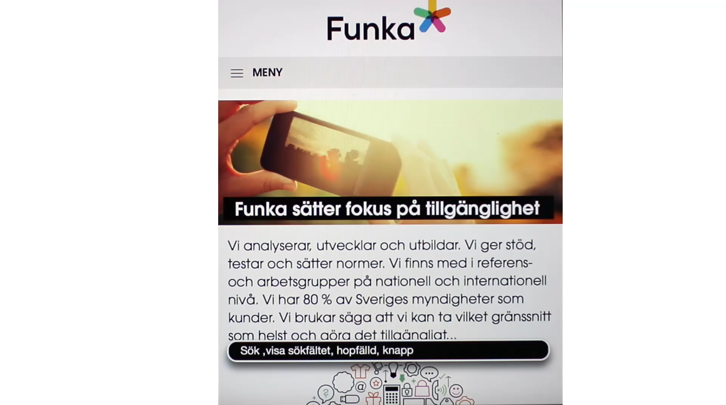
SW100) Use aria-expanded for areas that can be expanded and collapsed

Slide 55
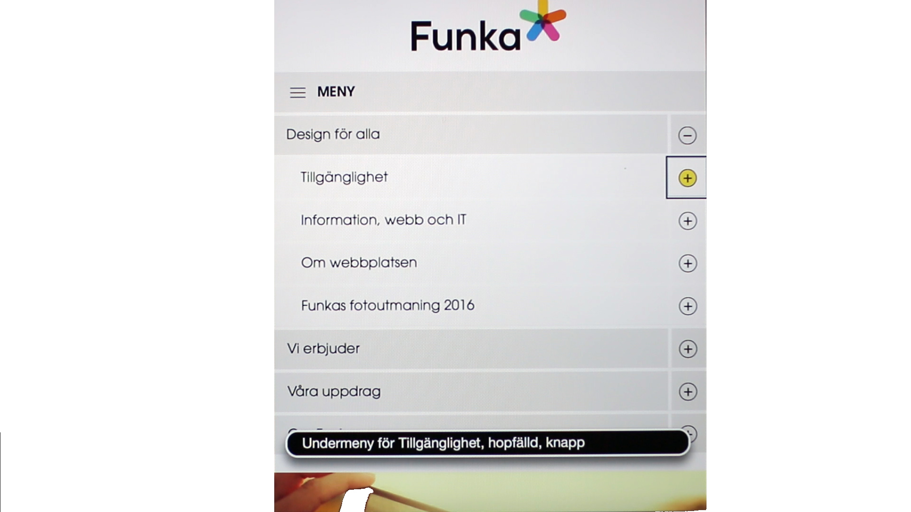
SW100) Use aria-expanded for areas that can be expanded and collapsed

Slide 56
Do not overuse!

Slide 57
Don’t overuse WAI-aria
Name:
<label id="label" for="text" aria-hidden="false">Name</label>
<input id="text" role="input" type="text"
aria-label="Name" aria-labelledby="label" aria-describedby="label"
aria-multiline="false" aria-readonly="false"
aria-required="true" required aria-invalid="false"
aria-hidden="false" aria-disabled="false" />
<label for="text">Name</label>
<input id="text" required type="text" />
Tips

Slide 58
Gratis bra verktyg!

Slide 59
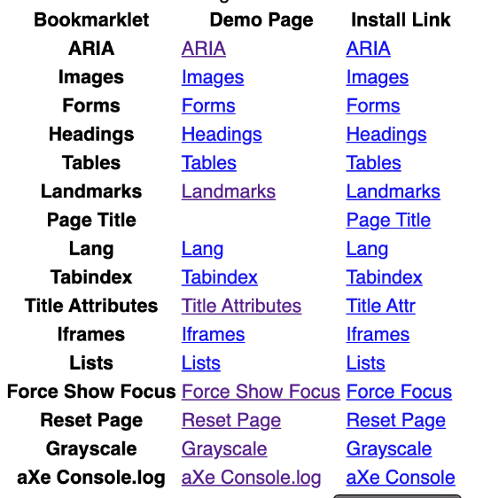
Bokmärken från Paul J Adam
Bokmärken från Paul J Adam kan bland annat visa rubriknivåer och alt-texter
pauljadam.com/bookmarklets/
Tips

Slide 60
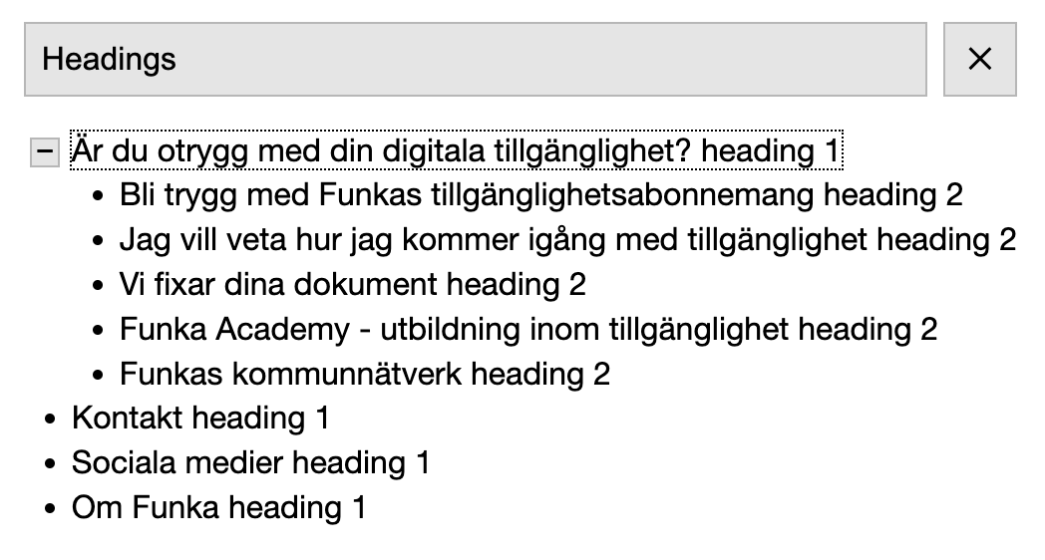
Bokmärket a11y- outline
Bokmärket a11y- outline kan bland annat lista rubriker
https://xi.github.io/a11y-outline/
Tips

Slide 61
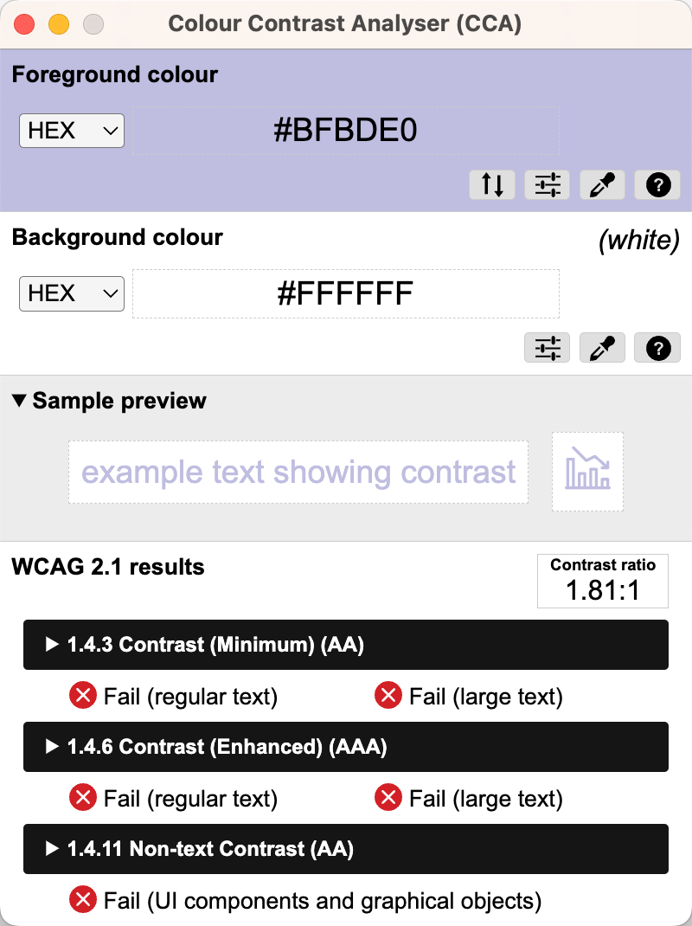
Colour Contrast Analyser
Colour Contrast Analyser är ett verktyg för att mäta kontraster
https://www.tpgi.com/color-contrast-checker/
Tips

Slide 62
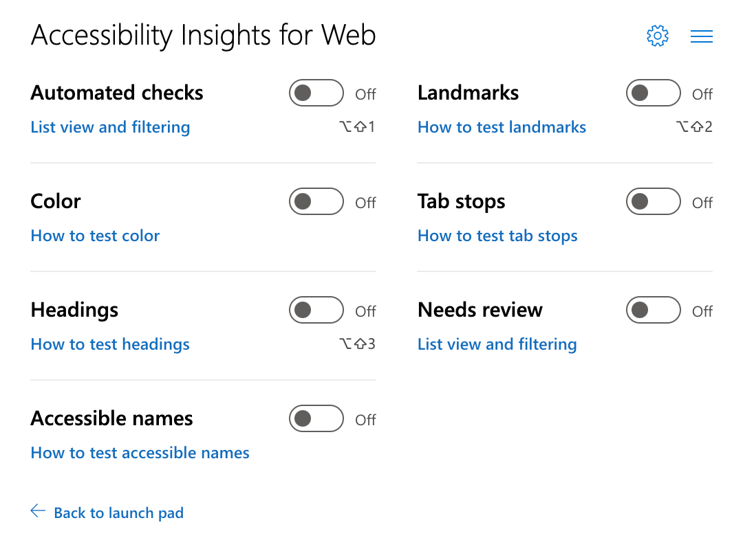
Accessibility Insights
Accessibility Insights är en program med flera testverktyg, bland annat bra visuella verktyg i Ad Hoc Tools
https://accessibilityinsights.io/
Tips

Slide 63
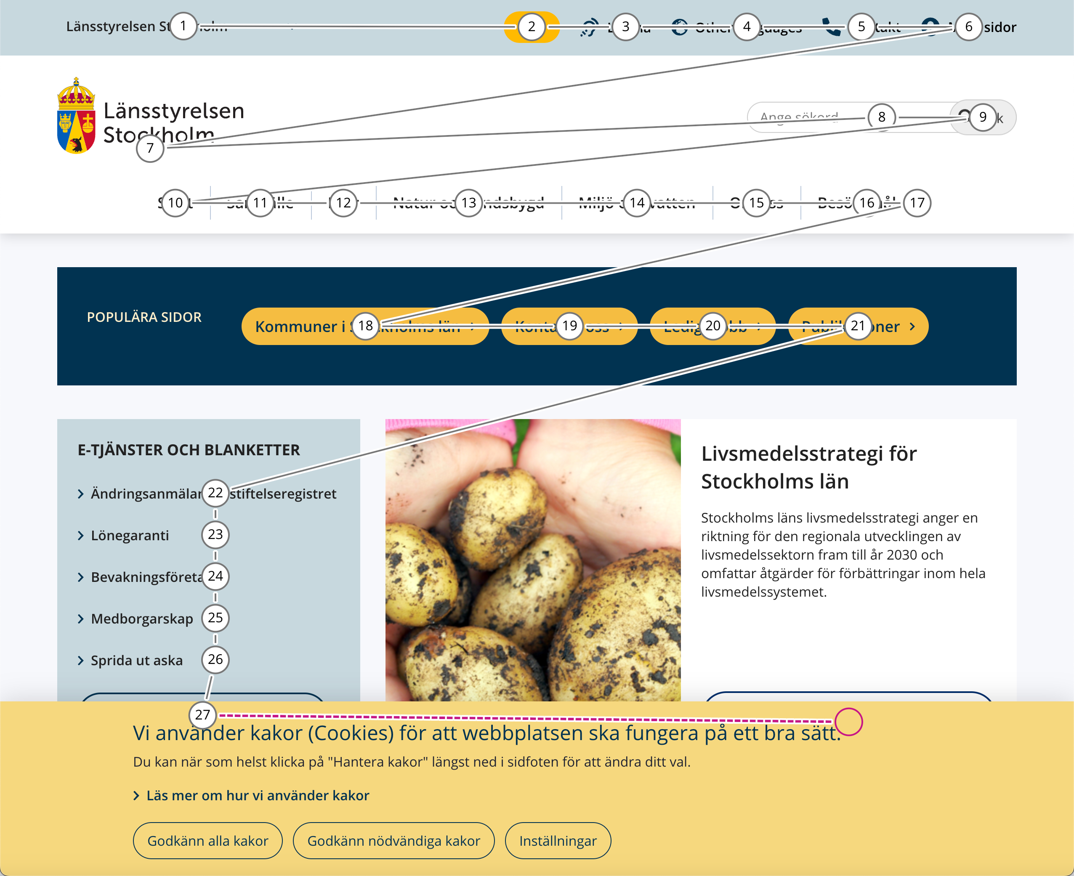
Accessibility Insights
Tips

Slide 64
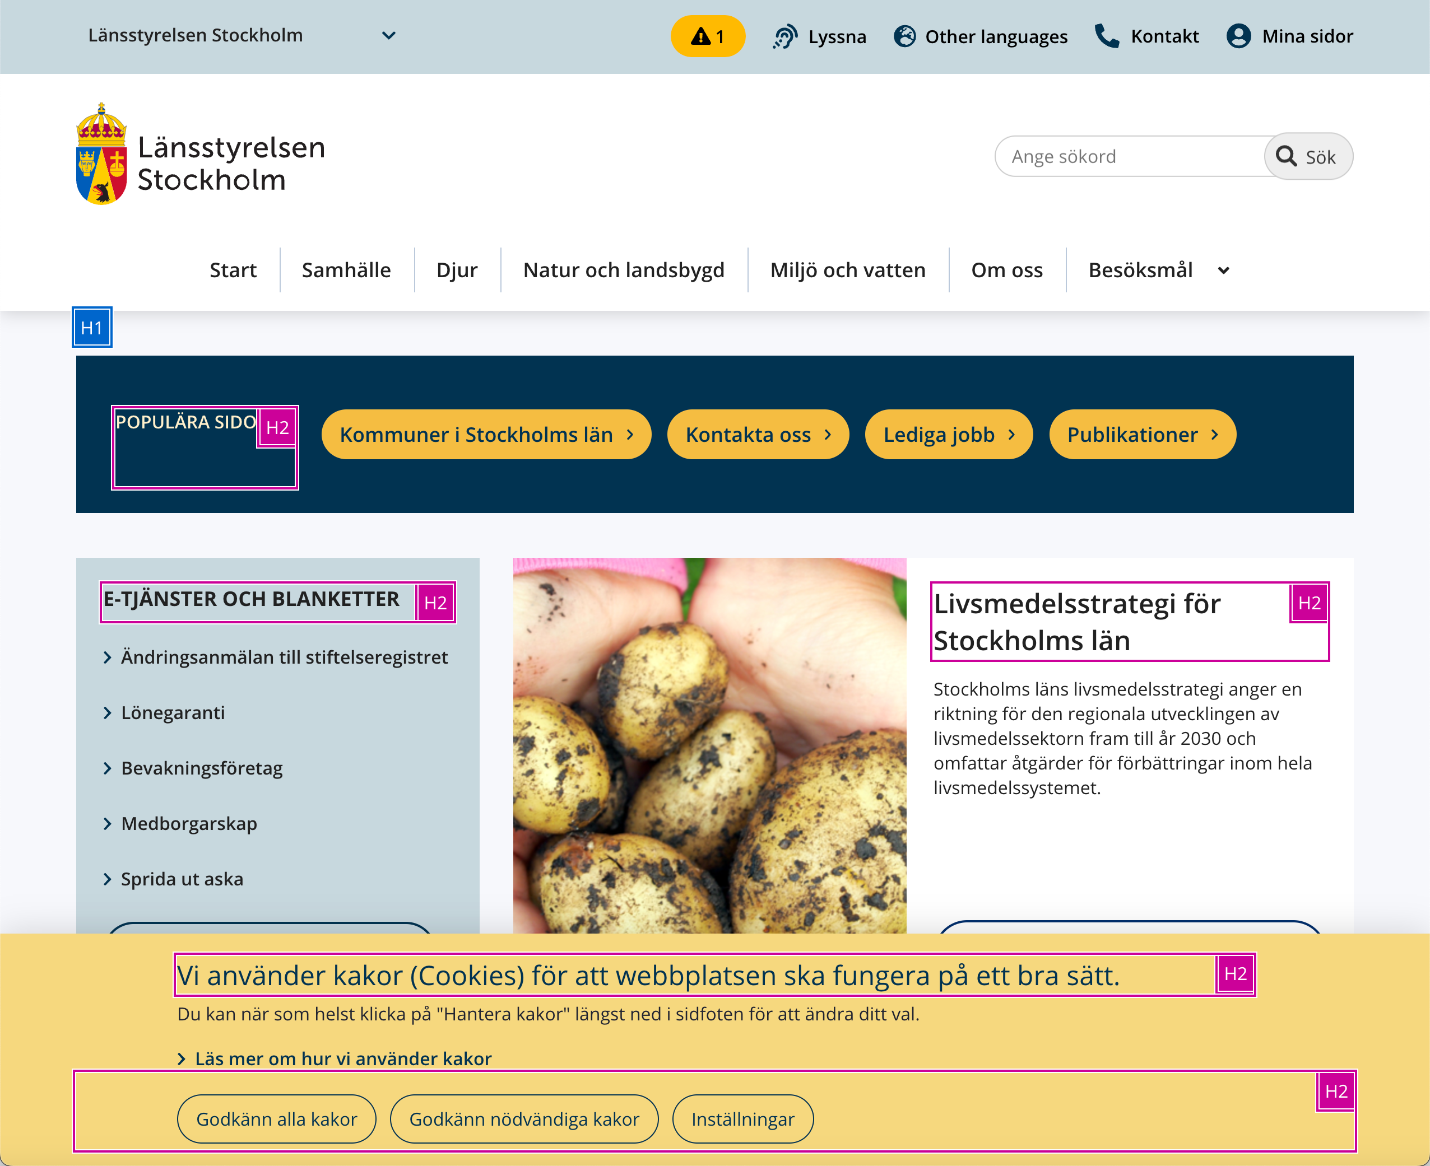
Accessibility Insights
Tips

Slide 65
https://www.funka.com/lsu

Slide 66
3: Diskussion och frågor

Slide 67




Slide 68
Det finns inga normalanvändare

